Slide 1
Муниципальное общеобразовательное учреждение
«Лицей № 4 Красноармейского района Волгограда».
«Методика организации дидактических игр на уроках математики в 5-6 классах как средство формирования внимания у учащихся».
Мастер-класс
учителя математики
Богдановой Т. В.
г. Волгоград 2020 г.

Slide 2
«Без игры не может быть полноценного умственного развития. Игра - это огромное светлое окно, через которое в духовный мир ребенка вливается живительный поток представлений, понятий. Игра - это искра, зажигающая огонек пытливости и любознательности»
В. А. Сухомлинский .

Slide 3
Цель: обосновать методику организации дидактических игр на уроках математики в 5-6 классах как средство формирования внимания у учащихся.

Slide 4
Задачи:
1. Рассмотреть условия использования дидактических игр с целью развития внимания школьников в процессе обучения математике.
2. Показать роль дидактических игр в развитии внимания учащихся.
3. Показать методику планирования и проведения дидактических игр с позиции их влияния на развитие внимания учащегося на различных ступенях обучения математике.
4. Продемонстрировать разработки дидактических игр.

Slide 5
Игры принято классифицировать по дидактическим задачам урока: обучающие,
контролирующие,
обобщающие

Slide 6
Наиболее существенным для учителей математики являются следующие вопросы:
определение места дидактических игр и игровых ситуаций в системе других видов деятельности на уроке;
целесообразное использование их на разных этапах изучения различного по характеру математического материала;
разработка методики проведения дидактических игр с учетом дидактической цели урока и уровня подготовленности учащихся;
требования к содержанию игровой деятельности в свете идей развивающегося обучения.

Slide 7
Результаты эксперимента.
Качества внимания | В начале 5 класса | В конце 5 класса | В конце 6 класса
Концентрация | 42% | 52% | 70%
Устойчивость | 38% | 64% | 85%
Объем | 35% | 48% | 75%
Распределение | 30% | 41% | 67%
Переключение | 45% | 54% | 68%

Slide 8
На этапе «Устные упражнения»
- «Разгадай шифр».
- «Игра для внимательных».
- «Коллективный счет».
- «Молчанка».
- «Эстафета».
- «Составь ряд».
- «Найди ошибку».
- «Покормите рыбок».
- «Лесенка».
- «Найди слово» и др.

Slide 9
При закреплении и повторении изученного материала :
- «Математическое лото».
- «Дешифровщик».
- «Лучший художник».
- «Кодированные упражнения»

Slide 10
На этапе обобщения и систематизации знаний:
- Урок – путешествие.
- Урок – сказка.
- Урок – КВН.
- Игра «Математическое ралли».
- «Биржа знаний».
- «Математик – бизнесмен».
- Игры – викторины и др.

Slide 11
Игра «Разгадай шифр».
Тема: «Сравнение обыкновенных дробей» (5 класс).
Сравни дроби и разгадай шифр. 1. 4. 7. 2. 5. 8 3. 6. 9.
Ответ: 1 4 6 8 9

Slide 12
Игра «Молчанка».
Тема: «Сложение десятичных дробей» (6 класс).
Примеры. |  | Ответы.
3,7 + 1,1 |  | 4,8
3, 456 + 1 |  | 3,457
0,8 + 25 + 1,2 + 5 |  | 32
1,43 + 3,3 |  | 1,75
0,42 + 1,08 |  | 1,5

Slide 13
«Эстафета».
Тема: «Основное свойство дроби» (5 класс).
1 ряд | 2 ряд | 3 ряд

Slide 14
Игра «Найди слово».
Примеры карточек.
авгкспзрфдесятичнаясвщтрадробьрсмцкбгфмнщсложениепрививкасонвычитаниетрросразрядснегопрямаявеникпточкатронсопуговказсмеязнаменательсвфмиокрпиктотрубакримонеёжбнрпсчислительпрожникь
светплюсгрозаборминускосфьросокмирнапирогечазадачабусмузыкаскругмохромиаквадратсеникзпмфцыпрямоугольникпряникфчзверьпримервгзснщяюхфчсмноыщкделениеплнесотврекпрнсуммакросс

Slide 15
Ответы.
авгкспзрфдесятичнаясвщтрадробьрсмцкбгфмнщсложениепрививкасонвычитаниетрросразрядснегопрямаявеникпточкатронсопуговказсмеязнаменательсвфмиокрпиктотрубакримонеёжбнрпсчислительпрожникь
светплюсгрозаборминускосфьросокмирнапирогечазадачабусмузыкаскругмохромиаквадратсеникзпмфцыпрямоугольникпряникфчзверьпримервгзснщяюхфчсмноыщкделениеплнесотврекпрнсуммакросс

Slide 16
«Математическое лото».
Для подготовки математического лото нужно взять два одинаковых листа бумаги и расчертить их на равные прямоугольники. На одном листе (его будем называть основной картой) в каждом прямоугольнике записываются упражнения, на другом — ответы к ним.
Ответы нужно расположить в тех же строках, что и соответствующие упражнения основной карты, но в противоположном порядке, где прямоугольники для записи упражнения на одной карте и для ответа на другой имеют один и тот же номер. На обратной стороне листа с ответами следует выполнить затейливый рисунок. Потом лист с рисунком разрезается на прямоугольники, фрагменты рисунка перемешиваются — и математическое лото готово.

Slide 17
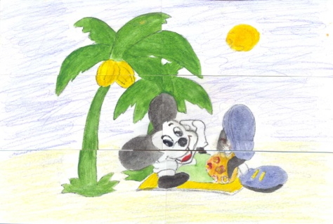
«Математическое лото».
Тема: Действия с десятичными дробями» (6 класс).
Основная карта.
Ответы.
3 + 2,08 | 6 ∙ 0,2
6 : 0,2 | 8,8 - 7,2
21 ∙ 0,2 | 24 : 0,08
1,2 | 5,08
1,6 | 30
300 | 4,2

Slide 18
«Дешифровщик».
Тема: «Все действия с десятичными дробями» (6 класс).
Оформление карточки.
1) (0,9 - 0,53): (0,124 + 0,276) - (1,36 ∙ 1,5 - 0,61 : 0,5).
К- 1,325 Л-1,205 Н-0,215 Т-0,105
2) (0,567 + 0,93 + 0,3453) : 1,5 - 0,12 •( 1,3 - 0,372 - 0,678).
А-1,3192 Е-1,2072 И-1,1982 0-1,1882
3) (14,05 - 3,4 • (1,87 + 0,135)): 1,5 - 0,7 (7 - 1,34).
М-0,56 П-0,86 Р-0,76 Ш-0,66
4) 7,98 : 3,8 + (8 - (4 - 3,7) • 2,3 ) - 0,8.
А-8,51 И-8,61 0-7,61 У-7,51
Ответ: ТИПИ

Slide 19
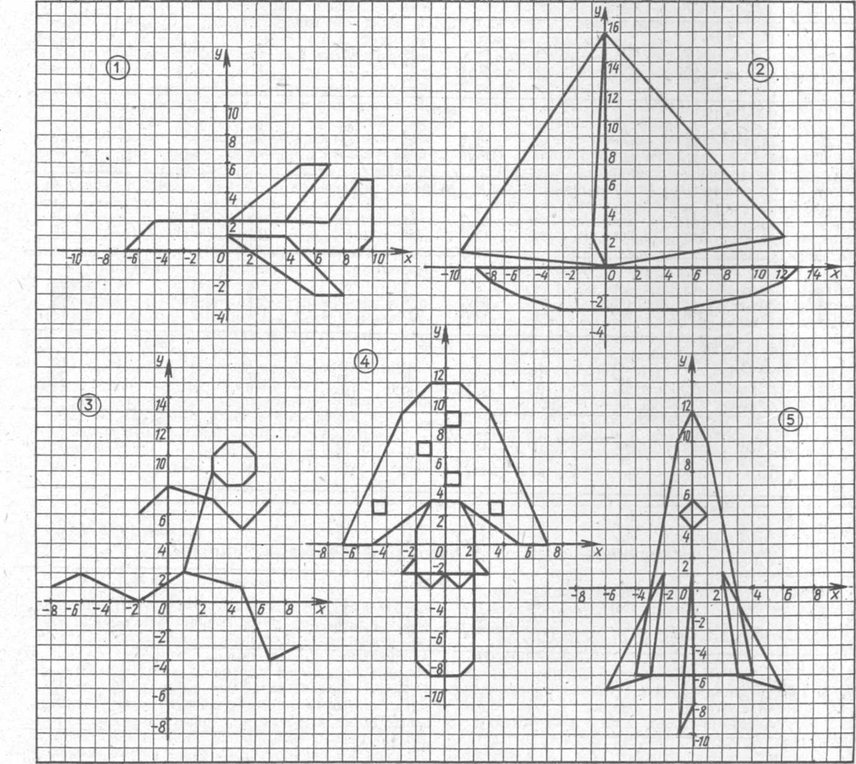
«Лучший художник».
САМОЛЕТ (—7; 0), (—5; 2), (7; 2), (9; 5), (10; 5), (10; 1), (9; 0), (—7; 0);
(0; 2), (5; 6), (7; 6), (4; 2);
(0; 1), (6; -3), (8; -3), (4; 1), (0; 1).

Slide 20

СПАСИБО ЗА ВНИМАНИЕ

